Slide 1


Slide 2
第六章 正弦载波数字调制系统
6.1 引言
6.2 二进制数字调制原理
6.3 二进制数字调制系统的抗噪声性能
6.4 二进制数字调制系统的性能比较
6.5 多进制数字调制系统
6.6 改进的数字调制方式

Slide 3
6.1 引言
基带传输
数字信号的传输方式
频带传输
正弦载波数字调制系统
调制的功能：
① 使信号更适合于信道传输。
② 实现信道复用提高通信系统的有效性。
③ 提高通信系统的抗干扰能力提高通信系统的可靠性。
2ASK
2FSK
2PSK/2DPSK
扩展
MASK
MFSK
MPSK/MDPSK
改进型
数字调制的三种
最简单最基本方式

Slide 4
数学调制系统
频带传输：可实现信号远距离传输。传输信道是高频带通型。
传输必须经过数字调制，将编码波形的功率谱经
数字调制变换到信道传输频带内。
1 0 1 1 0 1
t
信源格式化
信源编码
信道编码
扰码加密
多路复用
数字调制
扩频调制
多址连接
发送设备
噪声源
信道
受信者
信源译码
信道译码
解扰解密
解复用
数字解调
扩频解调
多址连接
接收设备
数学调制系统
1 0 1 1 0 1
t

Slide 5
6.2 二进制数字调制原理

Slide 6
6.2.1 二进制振幅键控 2ASK
1.信号定义及表示
定义：用二进制数字基带信号控制正弦载波的振幅，
使其一一对应变换。
“1” →ACOSω_{c}t=e₁(t)
“0” →0COSω_{c}t=e₂(t)
1 1 0 1 0 0 1 1 1 …
t
2ASK信号表示为：
e_{2ASK}(t)= S(t)COSω_{c}t
其中S(t)是单极性不归零矩形脉冲信号。
2ASK信号的平均功率为（当“0”“1”等概时）：
P＝A²/4

Slide 7
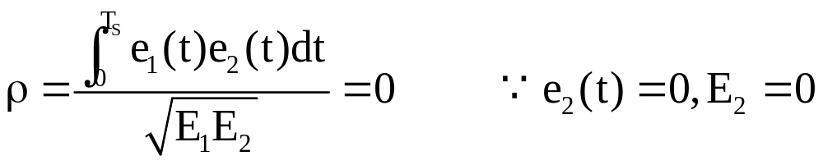
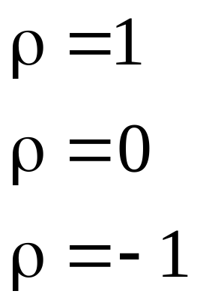
2ASK信号的互相关系数ρ
两个码元波形e₁(t)、e₂(t)的互相关系数 ρ
信号（波形）互相关系数的物理意义：
描述信号（波形）的相似程度。
两个波形完全相关。
两个波形不相关或两个波形是正交的。
两个波形不相关且极性相反或两个波形超正交。

Slide 8
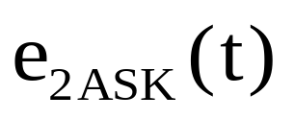
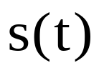

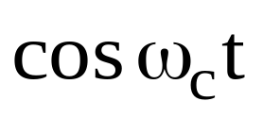

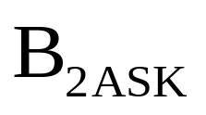
2.调制方式
模拟调制法原理框图
带通滤波器
多谐振荡器
与
门
键控法原理框图

Slide 9
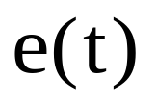

3.解调方式（非相干检测、同步检测）
带通滤波器
抽样
判决
再生
半波或全波整流
低通滤波器
1 1 0 1 0 0 1 1 1 …
t
t
1 1 0 1 0 0 1 1 1 …
t
t

Slide 10
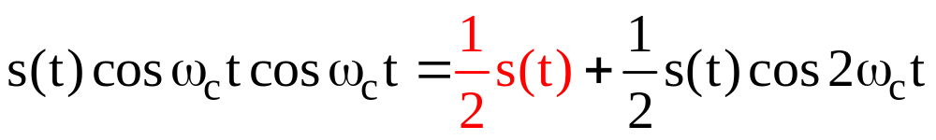
3.解调方式（非相干检测、同步检测）
带通滤波器
抽样
判决
再生
低通滤波器
同步检测原理框图
解调原理

Slide 11
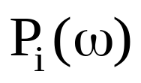
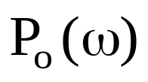
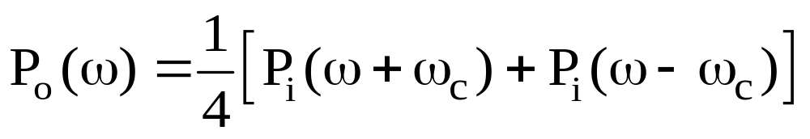
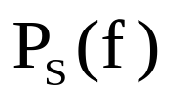
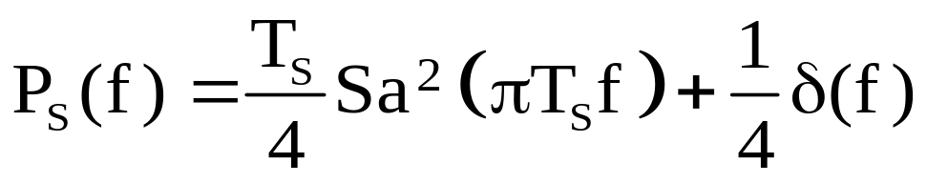
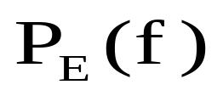
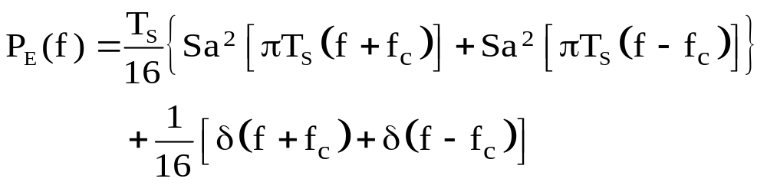
4. 2ASK信号的频谱特性
模拟调制法原理框图
S(t)是单极性不归零矩形脉冲信号,它的功率谱特性 为
2ASK信号的功率谱特性 为

Slide 12

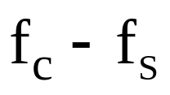

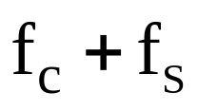
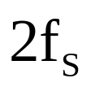
0
f

Slide 13
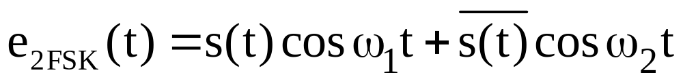
6.2.2 二进制频率键控 2FSK
1.信号定义及表示
定义：用二进制数字基带信号控制正弦载波的频率，
使其一一对应变换。
“1” →ACOSω₁t = e₁(t)
“0” →ACOSω₂t = e₂(t)
1 1 0 1 0 0 1 1 1 …
t
如果二进制数字基带信号S(t)是单极性不归零矩形脉冲信号，
2FSK信号可以表示为
2FSK信号相当于两个2ASK信号之和。

Slide 14
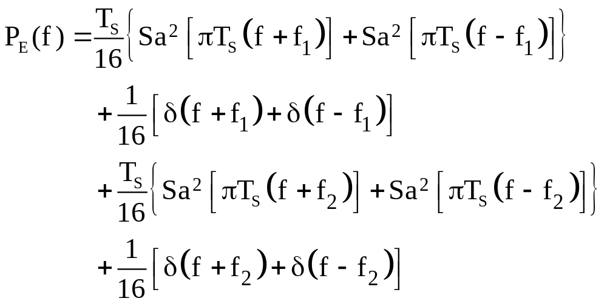






2. FSK信号的功率谱密度函数
0
f

Slide 15
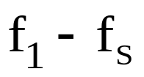
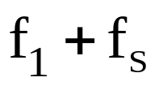

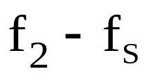

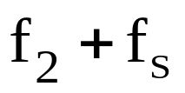
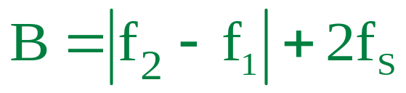
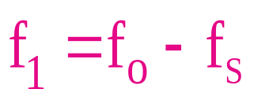
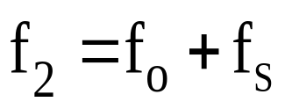
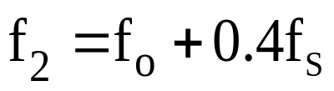
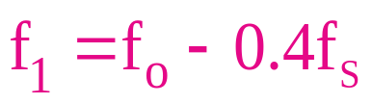
FSK信号的频带宽度
0
f
a曲线
b曲线
f
f

Slide 16

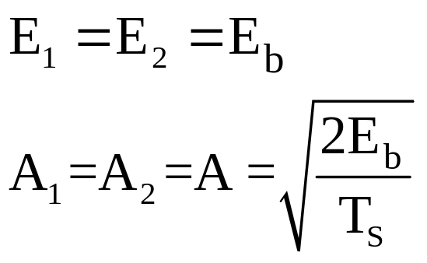
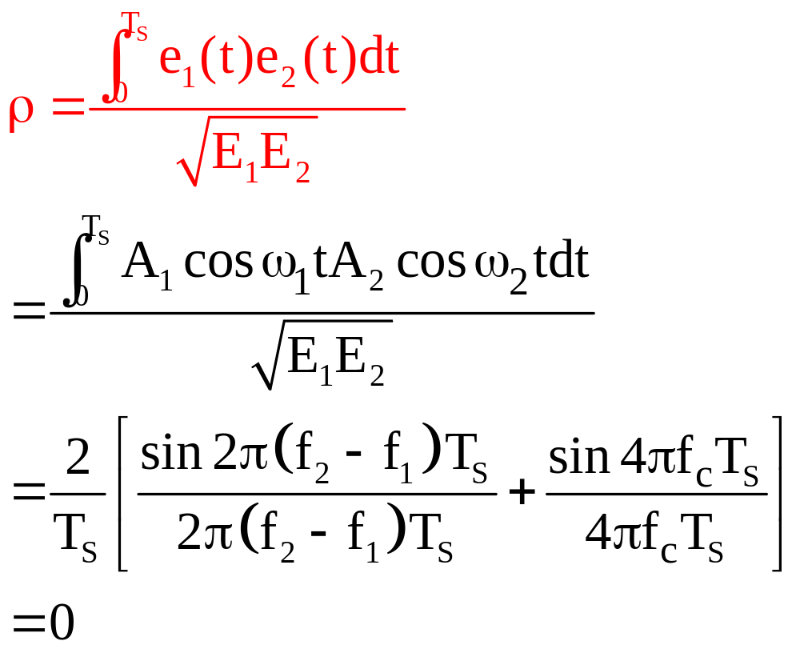
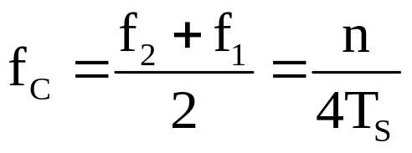

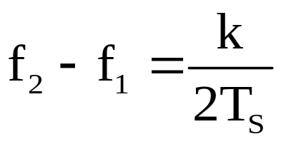

2FSK信号的互相关系数
如果
两个码元波形的互相关系数
的正整数
的正整数

Slide 17
2. 调制方式
e_{2fsk}(t)
S(t)
模拟FM器
多谐振荡器f1
与非门
e_{2fsk}(t)
与非门
BPF
多谐振荡器f2
与非门
S(t)
反相器
f/N1=f1
f/N2=f2
e_{2fsk}(t)
多谐振荡器f
可变分频器 N
BPF
“1”→N1
S(t)
“0”→N2

Slide 18

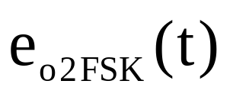
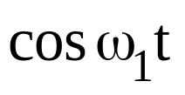
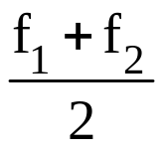

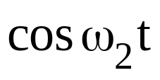
3. 解调方式
（包络检波、同步检测、过零检测、差分检测）
BPF
低通滤波器
抽样
判决
再生
BPF
BPF
低通滤波器

Slide 19
过零检测
e_{2fsk}(t)
微
分
器
整
流
器
抽样
判决
再生
带通
限幅
脉冲
展宽
S(t)
LPF
1 0 1 0
t
t
t
t
t

Slide 20

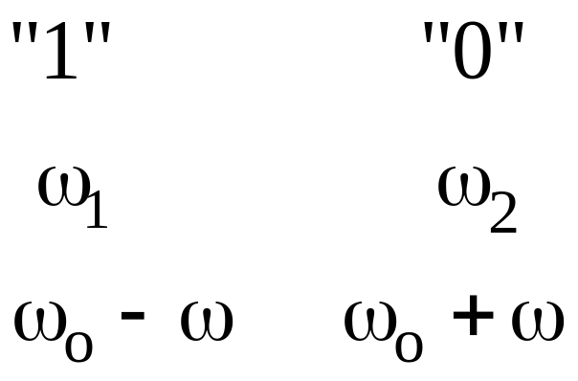
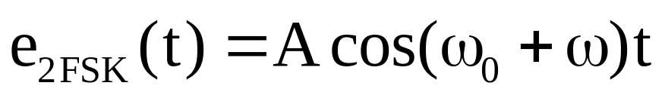
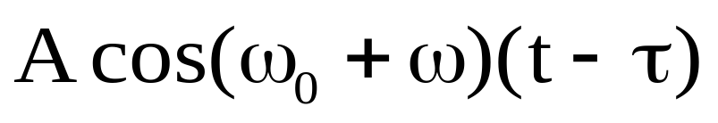
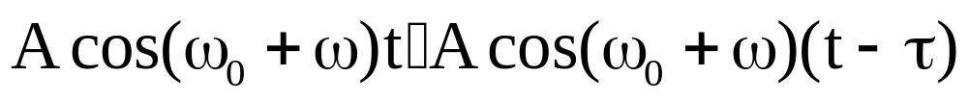
差分检波法
e_{2FSK}(t)
BPF
LPF
抽样判决再生
位同步信号
假设发送符号‘0’，
延迟器输出信号为
乘法器输出

Slide 21
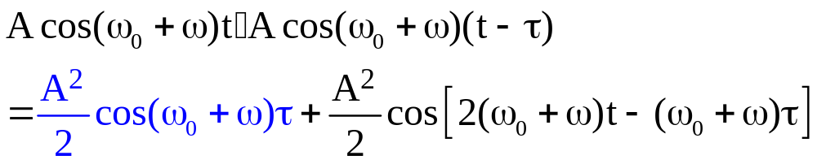
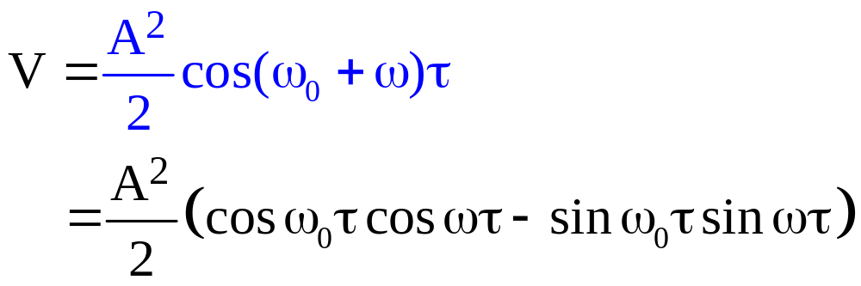
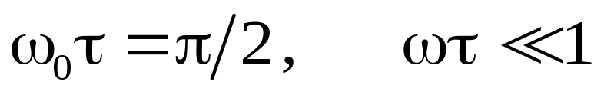
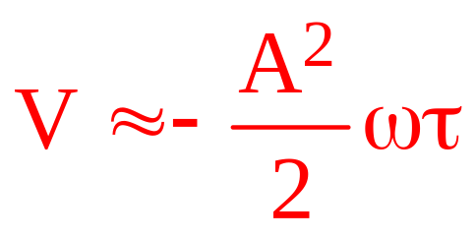
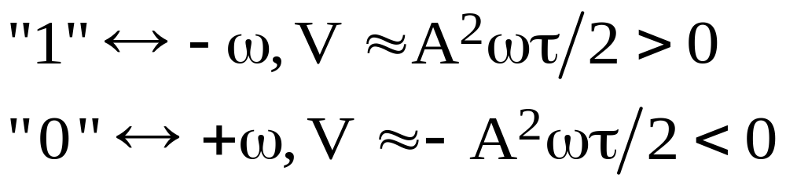
设计使

Slide 22
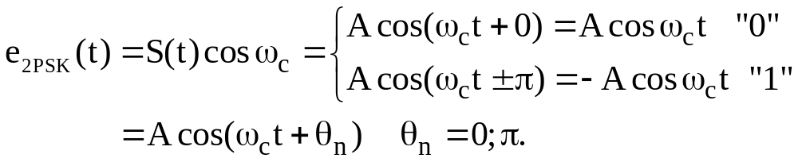
6.2.3 二进制移相键控2PSK及二进制差分移相键控2DPSK
一.二进制移相键控2PSK
1. 定义、信号表示及波形、互相关系数ρ、信号平均功率。
定义：2PSK是用已调信号相位相对未调载波相位的变化来表示
二进制数字基带信号。
信号表示及波形:
0 1 1 0
t
Ts

Slide 23
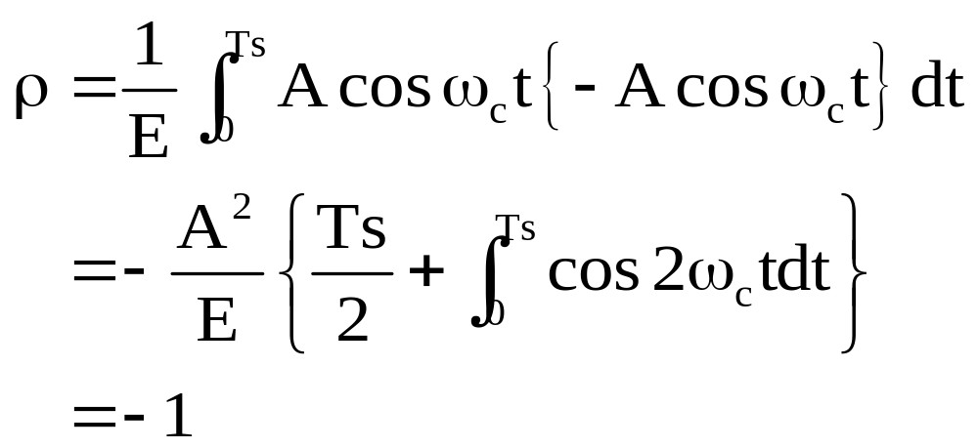
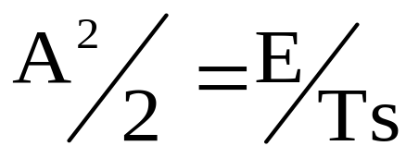
信号的互相关系数ρ:
信号平均功率:

Slide 24
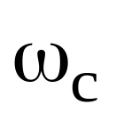

2. 调制方式、解调方式（相干解调）
数
多谐振荡器
BPF
e
(t)
S(t)
e
(t)
据
2psk
×
2psk
选
择
2fs
反相器
器
调制原理框图
S(t)
e
(t)
2psk
LPF
抽样
×
fs
判决
S(t)
位同步
解调原理框图
恢复

Slide 25

3. 2PSK解调存在的倒π现象(相位模糊现象)
正常解调
倒π现象
判决准则：
抽样值>=0, 判：“0”
抽样值<0, 判：“1”
二进制差分移相键控 2DPSK可解决倒π问题。

Slide 26
二.二进制差分移相键控 2DPSK
1.定义：利用相邻码元的正弦载波相位差ΔΦ表示数字信息。
绝对码
a_{n}“0”
a_{n}“1”
相邻码元对应的
正弦载波相位差
ΔΦ＝0
ΔΦ＝π
ΔΦ＝Φ_{n}－Φ_{n-1}
波形：
a_{n} 0 1 1 1 0 1
t
Ts
b_{n} 0 0 1 0 1 1 0

Slide 27

调制过程： a_{n}→b_{n}→2PSK
解调过程： 2DPSK b_{n} a_{n}
存在倒π问题
消除倒π问题
信号表示：

Slide 28


2DPSK调制方式
e_{2Dpsk}(t)
数
差分
多谐振荡器
BPF
e_{2Dpsk}(t)
×
据
S(t)
编码
选
择
2fs
反相器
器
差分
编码
S(t)

Slide 29
2DPSK解调方式（同步检测、差分相干检测）
e_{2Dpsk}(t)
×
LPF
抽样
差分
fs
判决
译码
S(t)
位同步
恢复
e_{2Dpsk}(t)
S(t)
BPF
×
LPF
抽样
fs
判决
延迟Ts
位同步
恢复

Slide 30




差分相干检测分析
任意码元周期2DPSK信号
e_{2Dpsk}(t)
S(t)
BPF
×
LPF
抽样
fs
判决
延迟器输出
延迟Ts
位同步
恢复
乘法器输出
LPF输出
抽样判决值
判决为“1”
判决为“0”

Slide 31


2PSK、 2DPSK信号频谱
如果P=1/2, 2PSK、2DPSK频谱相同
P(f)
-fc
0
fc
f
2fs
2fs

Slide 32

6.3 二进制数字调制系统的抗噪声性能

Slide 33

6.3 二进制数字调制系统的抗噪声性能

Slide 34

6.3.1 2ASK系统的抗噪声性能
一.非相干解调
1．建立模型分析解调过程
2ASK
调制
高斯
信道
BPF
B=2fs
Y(t)
包络
检波
V(t)
抽样
判决
Pe

Slide 35


Slide 36


2. 抽样时刻信号加噪声的一维概率密度函数f1(V)，f0(V)
发’1’时，
正弦信号加窄带高斯过程的包络V(t)服从广义瑞利分布。
发’0’时，窄带高斯过程的包络V(t)服从瑞利分布。
其中：
V 解调器输出信号(信号加噪声)
a 解调器输入信号幅度
零均值窄带高斯过程的平均功率
I₀(∙) 零阶修正贝塞尔函数

Slide 37


V
0

Slide 38

3. 求错误的转移概率
误码率Pe=P(1)P(0/1)+P(0)P(1/0)=P(1)P(V<b)+P(0)P(V≥b)

Slide 39



0 b V

Slide 40


Slide 41



4. 误码率Pe及结论
2ASK系统采用包络检波的误码率
Pe与先验概率P(1)、P(0)有关。
Pe与解调器输入信噪比 有关。
Pe与判决门限 有关。缺点
只有判决门限b(b₀)是接收端可以设置的。

Slide 42


如果P(1)=P(0)=1/2,
如果再有r>>1大输入信噪比，最佳判决门限b＝a/2,

Slide 43


二. 2ASK系统采用相干解调的抗噪声性能

Slide 44

6.3.2 2FSK系统的抗噪声性能

Slide 45


Slide 46



Slide 47

2. 信号加噪声的一维概率密度函数

Slide 48


Slide 49


3. 求错误的转移概率

Slide 50

4. 2FSK系统相干解调的误码率及结论

Slide 51

三. 二进制差分移相键控采用差分检测时系统抗噪声性能

Slide 52

假设：前后两个符号均为“0”

Slide 53


Slide 54


Slide 55

误码率及结论

Slide 56

结论

Slide 57

6.4 二进制数字调制系统的性能比较

Slide 58


Slide 59

6.例：P147.例6.3.1
P150.例6.3.2
P154.例6.3.3

Slide 60

6.5 多进制数字调制系统

Slide 61

6.5.1 MASK调制系统

Slide 62


Slide 63

2. MASK系统

Slide 64

3. MASK系统的抗噪声性能

Slide 65


Slide 66


Slide 67


Pe
1
10^{－1}
10^{－2}
10^{－3}
10^{－4}
10^{－5}
10^{－6}
4 8 16
r ，erfc ( ) , Pe 。
L ，erfc ( ) , Pe 。
对于不同的L值，要保持相同Pe，要大致以 的倍率增大r。
如：4电平系统与2电平系统有相同的Pe时，4电平系统信噪比是
2电平系统信噪比的5倍(7db)左右。
如：16电平系统与2电平系统有相同的Pe时，16电平系统信噪比是
2电平系统信噪比的85倍(19.3db)左右。
r(db)
5 10 15 20 25 30 35

Slide 68

6.5.3 多进制数字相位调制的原理及抗噪声性能
（相对于载波）

Slide 69

010
011
001
100
000
101
111
110

Slide 70

2. 四相绝对移相键控(4PSK， QPSK)

Slide 71


Slide 72


Slide 73


Slide 74

3. 四相差分移相键控

Slide 75

4进差分编译关系

Slide 76


Slide 77
4DPSK调制与解调方法
差分编加正交移相键控
4DPSK调制方法
差分编加相位选择法
极性比较法
4DPSK解调方法
相位比较法

Slide 78


4DPSK调制
Δ
k
d
c
差分编加正交移相键控

Slide 79

4DPSK解调
Δ
k
（极性比较法）

Slide 80




0
cd
“0”→ +
01
“1”→ -
1
c
1
0
单/双
a
11
0
00
串
并
转
换
4进
差
分
编
π/4
…ab …
4DPSK
信号
∑
1
0
－π/4
b
10
单/双
/1#
d
1
/1#
0
≥0→“0”
<0 →“1”
LPF
抽样
判决
π/4
c
a
并
串
转
换
… ab …
4DPSK
信号
BPF
差分译
－π/4
d
b
LPF
抽样
判决

Slide 81


≥0→“0”
<0 →“1”
LPF
抽样
判决
a
π/4
并
串
转
换
… ab …
4DPSK
信号
BPF
Ts
－π/4
抽样
判决
b
LPF
4DPSK解调方法相位比较法

Slide 82


6.5.4 振幅相位联合键控APK
正交调幅QAM
1010
1110
0100
0010
两种调制方式
复合移相键控
1011
1111
0111
0011
以16QAM为例
00
01
11
10
1001
1101
0101
0001
1000
1100
0100
0000
00
01
11
10
16QAM星座图

Slide 83
6.5.4 振幅相位联合键控APK
正交调幅QAM
1010
1110
0100
0010
两种调制方式
复合移相键控
1011
1111
0111
0011
以16QAM为例
00
01
11
10
1001
1101
0101
0001
1000
1100
0100
0000
00
01
11
10
16QAM信号星座图

Slide 84
星座图：
“矢量顶点的分布图”。
1010
1110
0100
0010
1011
1111
0111
0011
“全部M个点的集合阵
列称为信号空间的星
座图，它是M元信号
空间的直观表示”。
1001
1101
0101
0001
1000
1100
0100
0000
16QAM星座图

Slide 85
16进制复合移相键控
1010
1110
0100
0010
数字基
带信号
“大圆”
4PSK
1011
1111
0111
0011
数字基
带信号
1001
1101
0101
0001
4PSK
“小圆”
1000
1100
0100
0000

Slide 86
信号最小距离的定义及意义
信号的最小距离：（也称欧几里得距离或欧氏距离）
信号星座图中，两相邻信号点的最小距离。
信号的欧氏距离越大，系统误码率越小。
16APK信号与16PSK信号比较。设16PSK信号的振幅为A，
当两个信号最大振幅均为A时，
16PSK信号的最小距离 d1＝0.39A
16APK信号的最小距离 d2＝0.47A
d2比d1大1.2倍（1.64db）
16PSK信号的平均功率＝A2/2
16APK信号的平均功率＝0.56×A2/2

Slide 87
d1
1010
1110
0100
0010
1011
1111
0111
0011
1001
1101
0101
0001
d2
1000
1100
0100
0000
16PSK信号星座图
16QAM信号星座图

Slide 88
当两个信号平均功率相等时。（解调器输入信噪比相等）
16PSK信号的最小距离 d1＝0.39A
16APK信号的最小距离 d2＝0.63A
d2比d1大1.6倍（4.2db）
16APK系统的误码率小于16PSK系统的误码率。

Slide 89

6.6 改进的数字调制方式

Slide 90

6.6.1 最小移频键控（MSK）

Slide 91

2. MSK是2FSK信号的特例 即：具有最小的频差且相位连续 。

Slide 92


Slide 93


Slide 94



MSK信号在码元切换点相位连续
相位常数的选择保证码元切换点相位连续。
相位常数需满足
a_{k}= a_{k-1}
的初始相位为0相。所以

Slide 95









附近相位函数 是直线方程
一组与解调原理有
关的数据
在[0, 2Ts]区间
当数据为11或10，
当数据为00或01，
0
Ts 3Ts 5Ts 7Ts
t
1 0 0 1 1 1 0 0

Slide 96

3. MSK信号的产生方法与解调方法

Slide 97












Slide 98



的产生方法：
寻找
为奇数
或 a_{k}≠a_{k-1，}且k为偶数
为奇数
或 a_{k}≠a_{k-1，}且k为奇数
为偶数
和 各自经过2Ts才可能改变极性，且交错(k奇、k偶)。

Slide 99









和 与 的这种关系，可以通过差分编、串/并变换、
延时Ts实现。
设差分码C_{k}有
差分码具有经2Ts，
若
则反码(反相)的特性。
也具有类似的特性。用 生成
交错读 ，
K为奇数，
K为偶数。

Slide 100

I
C的奇数
a
c
差分编
串/并
Ts
Q
C的偶数
a_{k}
c_{k}
I_{k}
Q_{k}

Slide 101
a_{k}
I_{k}
差分编
S_{msk}(t)
c_{k}
串/并
Ts
Q_{k}

Slide 102



相干解调积分延迟判决法
载波
恢复
积分
判决
×
LPF
交替
读取
a_{k}
积分
判决
×
LPF
积分判决工作周期为2Ts。后“清零”重新积分。××
两个积分判决工作周期错开Ts。
LPF

Slide 103

4. 结论
MSK信号是等幅相位连续最小频差的FSK信号。
功率谱密度函数为
B_{MSK}＝1.5fs
功率谱旁瓣幅度小，对相邻信道干扰小。如要进一步提高这个性能采用高斯最小移频键控(GMSK)。
MSK信号有较好的抗振幅衰落性能。
MSK广泛应用于移动通信。

Slide 104

6.6.3 时频调制方式
时频调制信号是 “在一个或一组二进制符号的持续时间内。用若干个较窄的射频脉冲来传输原二进制符号信息。而相邻的射频脉冲具有不同的频率。并按串序发送。
时频调制编码原则：
1.码集合中，任一时隙内频率正交。
2.相邻的射频脉冲尽可能具有不同的频率。
时频调制适合随参信道。
时隙

Slide 105
第六章习题
二进制数字调制基本原理部分（6-1，6-2，6-3，6-4，6-5）×××
抗噪声性能部分（6-7，6-8，6-10，6-12，6-13，6-15）×××
4进制移相键控（6-16）
最小移频键控MSK（6-18）×××

Slide 106
第六章 数字调制系统
完

